Slide 1
فصل اول معیارهای پروژه وفرآیند نرم افزار

Slide 2
نگاهی گذرا:
اندازه گیری چیست؟ معیارھای (متریکها) فرآیند و محصول نرم افزاری مقادیری کمی ھستند که درک بازدهی فرآیند نرم افزار و پروژه هایی را امکان پذیر می سازند و به افرادی که با نرم افزار کار میکنند امکان میدهد تا نسبت به کارامد بودن فرایند و پروژه های نرم افزاری بینش پیدا کنند.(توضیح)
چه میکند؟
چرا اهمیت دارد؟
مراحل کار کدام است؟
محصول کار چیست؟
دلایل اندازه گیري منابع/محصولات و فرآیندها
مشخص کردن ویژگی ها
ارزیابی کردن
پیش بینی کردن
بهبود بخشیدن

Slide 3
اندازه ها، متریکها و معیارها
میزان (اندازه):یک شاخص کمی است که یکی از ویژگیهای یک محصول یا فرایند را فراهم می آورد.
اندازه گیری :عمل تعیین میزان یا اندازه است .
شاخص:معیار یا ترکیبی از معیارهاست که درکی ازفرآیند نرم افزار،پروژه نرم افزاری یا خود محصول بدست میدهد.

Slide 4
معیارها در دامنه فرآیند و پروژه
شاخص های فرآیند (معیار شاخص) به سازمان مهندسی نرم افزار این امکان را میدهد که از بازدهی و کارایی یک فرآیند موجود دیدی درست بدست آورد. یک معیار شاخص، همان بینشی را بوجود می آورد که به مدیر پروژه یا مهندس نرم افزار امکان میدهد فرایند یا پروژه را تنظیم کرده و امور را به نحو بهتری انجام دهند.
شاخص های پروژه مدیر پروژه را قادر میسازد تا:
به وضعیت پروژه در حال پیشرفت دست پیدا کند
خطرات بالقوه دنبال کند
نواحی مشکل آفرین را پیش از بحرانی شدن آنها کشف کند
جریان کار یا وظایف را تنظیم کند
توانایی تیم پروژه را برای کنترل کیفیت محصولات نرم افزاری ارزیابی کند .

Slide 5
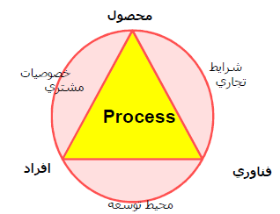
عوامل موثر بر كیفیت نرم افزاري و كارايي سازماني
مثلث فرآیند
مهارت و انگیزه افراد بیشترين تاثیر
پیچیدگي محصول
فناوري يا روشھاي مھندسي نرم افزار
دایره شرایط محیطی
محیط توسعه (ابزارهای CASE)
شرایط تجاری (قوانین تجاری)
خصوصیات مشتری (سهولت ارتباط)
بازدهی یک فرآیند نرم افزاری را به طور غیر مستقیم اندازه گیری میکنیم(توضیح)

Slide 6
انواع داده های قابل حصول از فرآیند:
فرایند نرم افزار شخصی (psp): یک مجموعه ساخت یافته از توصیفات فرآیند اندازه گیری ها و روشهایی است که میتواند به مهندسان کمک کند تا کارایی شخصی خویش را بهبود بخشند.این فرآیند، فرم ها،نوشتارها و استاندارد هایی را فراهم میاورد که در برآورد و طرح ریزی کارشان کمک میکند. در این نوع فرایند،روشی که برای یک مهندس مفید است برای مهندس دیگر مناسب نمیباشد.
معیارهای عمومی فرآیند:
قادر به ارتقا فرآیند سازمانی میباشد و ممکن است برای افراد یا تیمی خصوصی باشد ولی برای همه اعضای تیم عمومی هستند
مثل نرخ خطا های موجود در سطح پروژه

Slide 7
برچسبهای متریکهای نرم افزاری مناسب برای مدیران
استفاده از عقل سلیم و حساسیت سازمانی به هنگام تفسیر داده های معماری
تهیه بازخورد از افراد و تیم ها که برای جمع آوری موازین و معیارها کار کرده اند
عدم استفاده از معیارها برای ارزیابی افراد
کار با سازندگان و تیمها برای تعیین اهداف
عدم استفاده از معیارها برای تهدید افراد یا تیمها
داده های معیاری که نشانگر یک زمینه مشکل دار هستند نباید «منفی» انگاشته شوند
تنها به یک معیار تکیه نکنید

Slide 8
بهبود آماری فرآیند نرم افزاری (SSPI)
در اصلSSPI(پیشرفت فرایند نرم افزاری آماری) از تحلیل شکست نرم افزار برای جمع آوری داده های مربوط به همه خطاها و نقایص مشاهده شده در اثنای توسعه و به کار گیری سیستم یا محصول استفاده میکند.
نحوه عملکرد تحلیل خرابی (شکست)
همه خطاها و نقایص بر حسب منشا ،دسته بندی میشوند
هزینه تصحیح هر خطا و نقص ثبت میشود
تعداد خطاها و نقایص در هر دسته شمارش و به ترتیب نزولی مرتب میشوند
هزینه کلی خطا و نقایص در هر گروه محاسبه میشود
داده های حاصل مورد تحلیل قرار میگیرند
تدابیری برای اصلاح فرآیند اندیشیده میشود

Slide 9
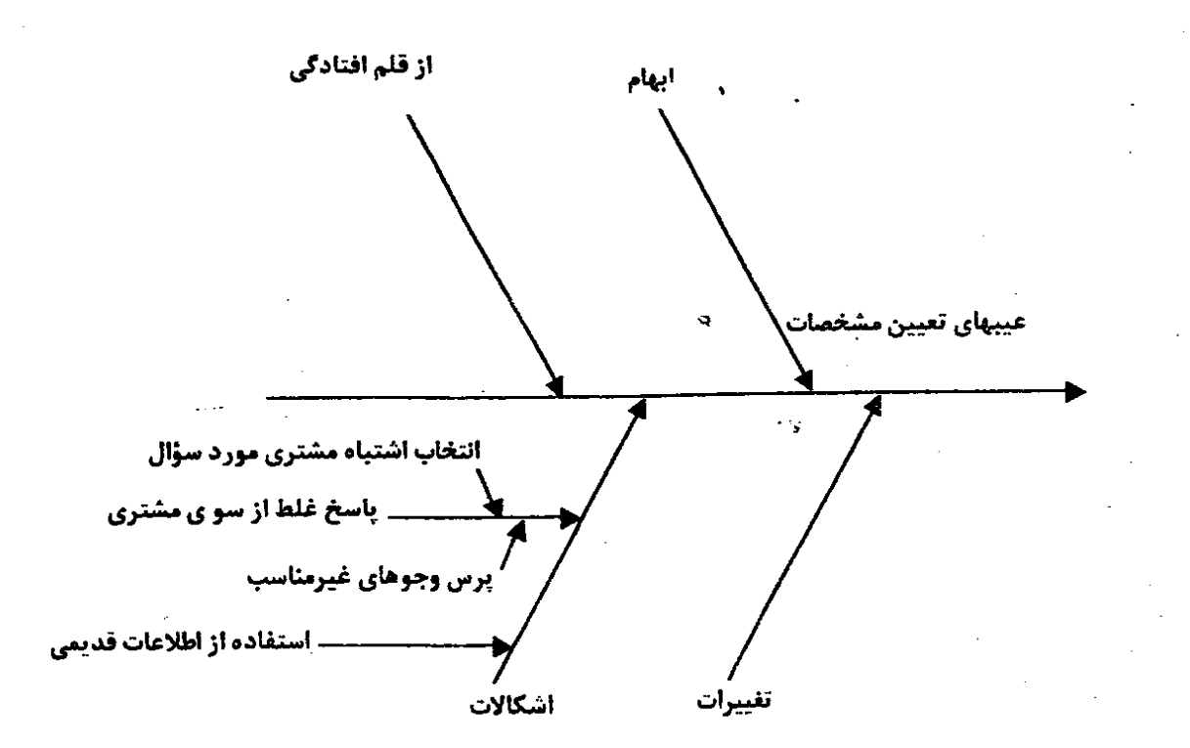
نمودار استخوان ماهی

Slide 10
معیار های پروژه
دانستیم متريكھای فرآيند براي مقاصد راھبردي (و بلند مدت) استفاده مي شدند. اندازه ھاي پروژه تاكتیكي ھستند ،يعني متريكھاي حاصله براي تطبیق جريان كار پروژه و فعالیتھاي تكنیكي، توسط يك مدير پروژه وتیم نرم افزار مورد استفاده قرار مي گیرند.
اهداف معیار های پروژه
معیار ها برای به حداقل رساندن زمانبندی توسعه به کار میروند
معیار های پروژه برای ارزیابی کیفیت محصول بر پایه پیشرفت کارو در صورت نیاز، برای اصلاح روش فنی به کار میروند(توضیح)

Slide 11
مواردی که یک پروژه باید اندازه گیری کند:
ورودی ها: اندازه منابع (یعنی افراد و محیط) که برای کار لازم است
خروجی ها:اندازه گیریهای قطعات قابل تحویل یا محصولات ایجاد شده در طی فرایند مهندسی نرم افزار
نتایج:اندازه گیری محصولات کاری یا قابل حمل که طی فرایند مهندسی تولید میشوند
اندازه گیری نرم افزار
اندازه گیری مستقیم: شامل هزینه و تلاش به کار رفته میباشد(خطوط کد، سرعت اجرا و اندازه حافظه)
اندازه گیری غیر مستقیم: عبارت است از عملکرد-کیفیت-پیچیدگی-قابلیت اطمینان و نگه داری
انواع معیار های نرمال شده:
متریکهای مبتنی بر اندازه
متریکهای مبتنی بر کارکرد

Slide 12
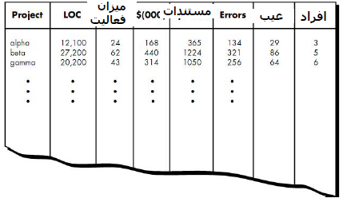
معیار های اندازه گرا
متريكھای مبتنی بر اندازه از طريق نرمال كردن متريكھاي كیفیت و با در نظر گرفتن اندازه و حجم نرم افزار تولید شده بدست مي آيند براي ھر سازمان نرم افزاري(پروژه) مي توان جدولي از اندازه ھاي مبتني بر اندازه گیري ارائه داد اين اطلاعات شامل تمام فازھاي ساخت پروژه ھستند عیبھا بعد از تحويل محصول مشخص مي شوند و خطاھا درزمان ساخت مي توان براي نرمال سازي داده (LOC) از تعداد خطوط برنامه ھاي اولیه استفاده كرد

Slide 13
مجموعه ای از متریکهای ساده مبتنی بر اندازه:
خطاها در KLOC(هزار خط برنامه)
تعداد عیب ها در هر هزار خط
هزینه هر خط برنامه LOC
تعداد صفحات مستندات به ازای هر KLOC
متریکهای دیگر:
تعداد خطا ها به ازای هر نفر-ماه
LOC به ازای هر نفر
هزینه مصرفی به ازای هر صفحه از مستندات
موافقان و مخالفان؟؟؟

Slide 14
متریکهای مبتنی بر کارکرد
معیار های عملکرد گرا از میزان عملکرد ارائه شده توسط برنامه کاربردی،به عنوان مقداری برای نرمال سازی استفاده میکنند. چون عملکرد را نمیتوان مستقیما اندازه گیری کرد،باید آن را به طور غیر مستقیم با استفاده از اندازه های مستقیم دیگر به دست آورد.
امتیازات عملکردی با استفاده از یک رابطه تجربی مبتنی بر موازین قابل شمارش (مستقیم) از دامنه اطلاعات نرم افزار و ارزیابی پیچیدگی نرم افزار،به دست می آیند
امتیازات عملکردی با کامل کردن جدول محاسبه میشود که مقادیر جدول عبارت اند از:(توضیح)
تعداد ورودی های کاربر
تعداد خروجی های کاربر
تعداد درخواست های کاربر
تعداد فایلها
تعداد واسط خارجی

Slide 15
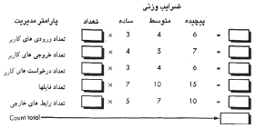
هنگامی که داده های فوق جمع آوری شد،برای هر شمارش یک مقدار پیچیدگی مشخص میشود

Slide 16
برای محاسبه امتیازعملکرد FPاز رابطه ی زیر محاسبه می شود:
Count total(شمارش کل ) حاصل جمع همه مدخل های FPاست.
Fi مقدار تنظیم پیچیدگی است که بر اساس پاسخ به سوالات زیر بدست می آید

Slide 17
«مقادیر تنظیم پیچیدگی» مبتنی بر پاسخ هایی است که به پرسش های زیر داده می شوند:
1- آیا سیستم به پشتیبانی و بازیابی فایل اطمینان نیاز دارد؟
2- آبا ارتباطات داده ای مورد نیاز است ؟
3-آیا عملیات پردازشی توزیع شده وجود دارند ؟
4-آیا کارایی اهمیت دارد؟
5- آیا سیستم در یک محیط عملیاتی موجود و پر کاربرد اجرا می شود؟
6-آیا سیستم به مدخل داده ھاي آنلاين نیاز دارد؟
7- آیا مدخل داده های آنلاین نیاز به ساخت تراکنش ورودی روی عملیات یا صفحات نمایش چندگانه دارد ؟
8- آیا فایل های اصلی به صورت آنلاین به هنگام می شوند؟
9- آیا ورودی ها وخروجی ها و فایل ها ودرخواست ها پیچیده اند؟
10-آیا پردازش داخلی پیچیده است ؟ 11-امكان استفاده مجدد از كد وجود دارد؟ 12-تبدیل و نصب در طراحی لحاظ شده است ؟ 13- -آیا سیستم برای نصب چندگانه در سازمانھای مختلف طراحی شده است ؟ 14- آیا برنامه ی کاربردی طوری طراحی شده سات که تغییرات را تسهیل کند وبه آسانی توسط کاربر استفاده شود؟

Slide 18
معیارهای مربوط به کیفیت نرم افزار
کیفیت برنامه کاربردی فقط با موارد زير بدست مي آيد :
1-مفید بودن نیازمندیھای توصیف کننده مشکل
2-طراحی مربوط به مدل سازی راه حل
3-مفید بودن کد برنامه قابل اجرا
4-آزمونھایی که خطاھا را آشکار می کنند
مھندس نرم افزار خوب از اندازه گیری برای موارد زير استفاده مي كند:
1-ارزیابی کیفیت تحلیل 2-مدلھای طراحی
3-کد منبع 4-آزمونهای ایجاد شده درموقع ساخت نرم افزار
اولین قدم در سطح پروژه اندازه گیري خطاھا و نقایص است .

Slide 19
اندازه گیری کیفیت
اندازه ھای فراوانی از کیفیت نرم افزار وجود دارد ولی قابلیت های زير شاخص های مفیدی برای تیم پروژه فراهم می آورد:
درستی : متداول ترین میزان برای درستی تعداد نقایص به ازای هر KLOCاست.
قابلیت نگھداری : تلاش بیشتری می طلبد که ھمان سھولت تصحیح برنامه در ھنگام مواجه شدن با یک خطا،تطابق با تغییرات محیط یا بهبود بخشیدن به برنامه در صورت تغییر یافتن خواسته های مشتری است.
یکپارچگی : میزان توانایی یک سیستم برای تحمل حملاتی است که متوجه امنیت آن می شود . حمله میتواند به 3 قسمت داده ، اسناد و برنامه ها باشد.

Slide 20
براي اندازه گیری یکپارچگی دو صفت باید تعیین شود :
1-تهدید : احتمال وقوع حمله ای از یک نوع خاص در زمانی معین
2-امنیت : احتمال دفع حمله ای از یک نوع خاص.
یکپارچگی از رابطه ی زیر به دست می آید:
یکپارچگی=∑[)1- تهدید )*(1-امنیت )]

Slide 21
قابلیت استفاده (سهولت کاربرد)
اگر برنامه قابل استفاده و سازگاري با مشتري نباشد ، دچار نقص خواھد شد ، حتی در صورتیکه عملکردھای آن ارزشمند باشند .
قابلیت استفاده تلاشی برای تعیین میزان سهولت کاربرد است و برحسب ۴ ويژگي اندازه گیري مي شود:
1. مھارت فیزیکی و ھوش لازم برای یادگیری سیستم .
2. زمان مورد نیاز برای بازدهی خوب در استفاده از سیستم .
3. افزایش خالص بھره وری (فردی با کارایی متوسط)
4. یک ارزیابی ذهنی و معقول ازاحساس کاربران نسبت به سیستم.

Slide 22
کارایی رفع نقص:(DRE=defect removal efficiency)
يك معیار كیفیتی كه براي سطح پروژه و فرآيند مفید است.
DRE : میزانی از توانایی جدا کردن فعالیتھای کنترل و تضمین کیفیت است که در ھمه فعالیتھای چار چوبی اجرا می شود .
DRE = E / ( E + D )
DREرا می توان راھی برای ارزیابی توانایی تیم در پیدا کردن خطاھا قبل از انتقال به مھندسی نرم افزار یا فعالیت بعدی دانست . در این صورت مطابق فرمول زیر محاسبه می شود :
DRE= E/ (E+D)
E تعداد خطاهایی که قبل از تحویل نرم افزار به کاربر نهایی مشاهده و D تعداد خطاهایی که بعد از تحویل یافت شده اند.

Slide 23
پرسشهایی برای ارزیابی فرآیند ساخت نمونه اولیه:
از خواسته هایی که طی بخش مرسوم پروژه تغییر کرده اندچه میزانی در دست داریم؟
آیا برای همه خواسته هاارزش یکسان قائل هستیم یا برخی از بقیه پیچیده ترند؟
کدام نوع از تغییر خواسته ها را در نظر میگیریم؟

Slide 24
معيارهاي سازمان هاي كوچك:
منطقي است كه پيشنهاد كنيم هر سازمان نرم افزاري در هر وسعت، به اندازه گيري بپردازد و معيارهاي حاصل را براي بهبود بخشيدن به فرآيند نرم افزار محلي و نيز كيفيت و زمان تحويل محصولات توليدي خود به كار گيرد.
آنچه كارتز براي پياده سازي هر نوع فعاليت مرتبط با فرآيند نرم افزاري پيشنهاد مي كند:
حفظ سادگي
پيكربندي مطابق نيازهاي محلي
مطمئن باشيد به ارزش كار مي افزايد

Slide 25
وضع يك برنامه معيار سنجي نرم افزار:
موسسه مهندسي نرم افزار (SEI)يك كتاب راهنماي مفهومي براي وضع يك برنامه ي معيار سنجي نرم افزاري هدفمند ارائه كرده است.
دراين كتاب راهنما مراحل زير پيشنهاد شده است:
اهداف كاري را مشخص كنيد
آنچه را كه مي خواهيد بدانيد يا بياموزيد، مشخص كنيد
اهداف فرعي را مشخص كنيد
نهادها و صفات مرتبط با هاهداف فرعي را مشخص كنيد
اهداف اندازه گيري را مشخص كنيد
پرسش هاي كميت پذير و شاخص هاي مرتبط براي نيل به اهداف خود
به جمع آوري يك سري عناصر داده اي نياز داريدكه بايد آنها را مشخص كنيد
موازين داده اي را تعريف كرده اين تعاريف را عملي كنيد
عملياتي را كه براي پياده سازي موازين انجام مي دهيد ، مشخص كنيد
طرحي براي پياده سازي موازين آماده كنيد

Slide 26
پایان

